Slide 1
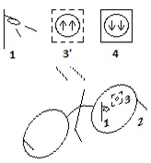
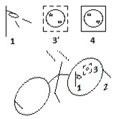
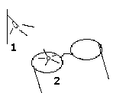
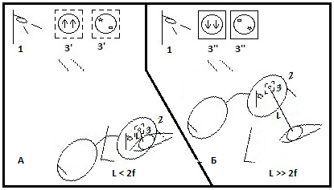
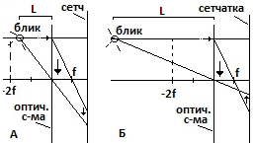
Феномен повернутое пятно «специфического дефицита зрения» Воронков Г.С. Московский государственный университет имени М.В. Ломоносова, av13675@yandex.ru
Видимое в пятне «специфического дефицита зрения» (пСДЗ) движение «динамичных» включений как направленное сверху вниз является наиболее выраженной характеристикой пСДЗ [1-3]. Здесь описывается и анализируется необычное наблюдение - в определенных условиях движение «динамичных » включений в пСДЗ видится как направленное снизу вверх. Кроме того, при этом повернутым на 180˚ оказывается весь паттерн пСДЗ. Исследование показало, что феномен обусловливается дополнительной к глазу оптикой.
Условия видения повернутого пСДЗ (ппСДЗ).
Рис.2. Повернутый динамичный паттерн (3’) в ппСДЗ (3).
Рис. 3.
Рис. 3. Повернутый статичный паттерн (3’) в ппСДЗ (3).
Рис. 1.
Рис. 1. Точечный яркий блик на линзе (2) очков - непосредственный источник света, создающий ппСДЗ.
Рис. 2, 3 и 1: 1 – источник света; 2 – линза очков с видимой в ней картиной мира (КМ); 3 – ппСДЗ в рамке выделенного фрагмента КМ; 3’ – ппСДЗ в увеличенном фрагменте КМ; 4 – обычное пСДЗ (для сравнения); стрелки - направление движения динамичных включений в ппСДЗ и пСДЗ
Свойство ппСДЗ инвертировать при отдалении блика (очков) на расстояние >> 2f от глаза
Рис. 4. Поворот паттерна ппСДЗ на 180˚ при увеличении расстояния между линзой очков и глазом.
А – надетые очки; Б - отставленные от глаз очки.
L – расстояние линзы очков до глаза; f – фокусное расстояние оптической системы глаза; 3’- видимый паттерн (динамичных и статичных включений) ппСДЗ (при надетых очках (L < 2f); 3’’- видимый паттерн ппСДЗ при отодвинутых очках (L >> 2f). Остальные обозначения те же, что на рис.1-3 .
Почему ппСДЗ является «повернутым»?
Рис. 5. Схема хода лучей (от блика на линзе очков), создающих тень на сетчатке от неоднородностей, находящихся сразу за оптической системой глаза.
А - прямое изображение объекта (тени) на сетчатке; Б - повернутое на 180˚ изображение объекта (тени) на сетчатке; стрелки – направление потока динамичных включений и направление движения тени от него на сетчатке; f – фокус оптической системы глаза; -2f – точка на расстоянии двойного фокусного расстояния перед оптическим центром глаза.
Т.о., показано, что непосредственной «причиной» ппСДЗ является яркая точка блика на поверхности линзы очков; причиной повернутости паттерна ппСДЗ на 180˚, по сравнению с паттерном обычного пСДЗ, является близкое (<2f) к глазу расположение блика, обусловливающего пСДЗ.
[1] https://istina.msu.ru/publications/article/30351725 ; [2] https://istina.msu.ru/publications/article/20409334 ;
[3] https://istina.msu.ru/publications/article/83973840

